Slide 1
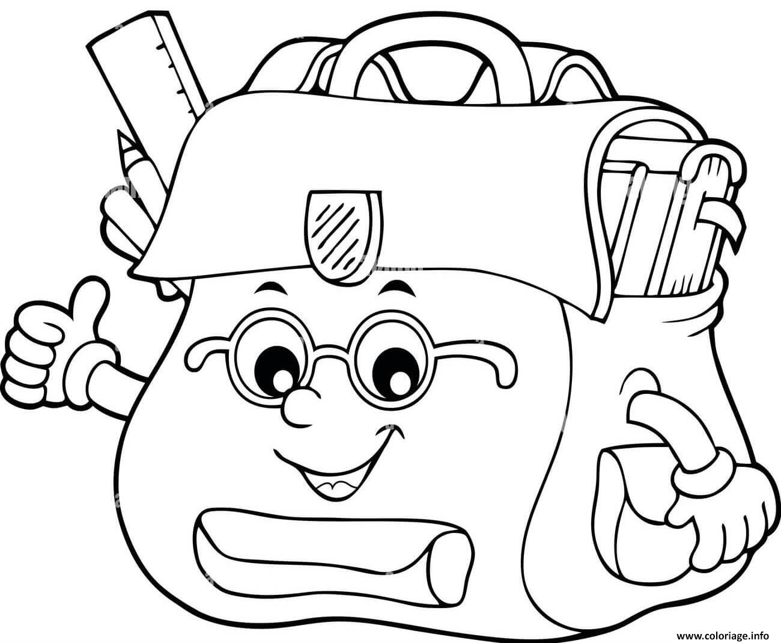







Georges
Mon plan de travail
Semaine 3
Nom du centre | Couleur du trèfle | Je m’évalue
Français
Français
Mathématique
Graphisme
Français
Français
Français
Logique
Logique

Slide 2

Huna
Mon plan de travail
Semaine 3
Nom du centre | Couleur du trèfle | Je m’évalue
Français
Mathématique
Français
Graphisme
Graphisme
Mathématique
Français
Français
Logique

Slide 3
Ninon
Mon plan de travail
Semaine 3
Nom du centre | Couleur du trèfle | Je m’évalue
Mathématique
Français
Français
Graphisme
Graphisme
Mathématique
Français
Français
Logique

Slide 4
Tom
Mon plan de travail
Semaine 3
Nom du centre | Couleur du trèfle | Je m’évalue
Français
Français
Mathématique
Graphisme
Français
Graphisme
Français
Logique
Logique

Slide 5
Ambre
Mon plan de travail
Semaine 3
Nom du centre | Couleur du trèfle | Je m’évalue
Mathématique
Français
Français
Graphisme
Graphisme
Mathématique
Français
Français
Logique

Slide 6
Julien
Mon plan de travail
Semaine 3
Nom du centre | Couleur du trèfle | Je m’évalue
Français
Français
Mathématique
Graphisme
Français
Graphisme
Français
Logique
Logique

Slide 7
Maxime
Mon plan de travail
Semaine 3
Nom du centre | Couleur du trèfle | Je m’évalue
Mathématique
Mathématique
Mathématique
Français
Mathématique
Français
Français
Mathématique
Logique

Slide 8
Justin
Mon plan de travail
Semaine 3
Nom du centre | Couleur du trèfle | Je m’évalue
Français
Français
Mathématique
Graphisme
Français
Graphisme
Français
Logique
Logique

Slide 9
Victor
Mon plan de travail
Semaine 3
Nom du centre | Couleur du trèfle | Je m’évalue
Graphisme
Graphisme
Français
Mathématique
Français
Français
Mathématique
Graphisme
Logique

Slide 10
Lucile
Mon plan de travail
Semaine 3
Nom du centre | Couleur du trèfle | Je m’évalue
Français
Français
Mathématique
Graphisme
Français
Graphisme
Français
Logique
Logique

Slide 11
Eva
Mon plan de travail
Semaine 3
Nom du centre | Couleur du trèfle | Je m’évalue
Français
Graphisme
Français
Mathématique
Français
Mathématique
Français
Français
Logique

Slide 12
Edouard
Mon plan de travail
Semaine 3
Nom du centre | Couleur du trèfle | Je m’évalue
Mathématique
Mathématique
Mathématique
Français
Mathématique
Français
Français
Mathématique
Logique

Slide 13
Maxandre
Mon plan de travail
Semaine 3
Nom du centre | Couleur du trèfle | Je m’évalue
Français
Graphisme
Français
Mathématique
Français
Mathématique
Français
Français
Logique

Slide 14
Molly
Mon plan de travail
Semaine 3
Nom du centre | Couleur du trèfle | Je m’évalue
Français
Français
Mathématique
Graphisme
Français
Graphisme
Français
Logique
Logique

Slide 15
Vasco
Mon plan de travail
Semaine 3
Nom du centre | Couleur du trèfle | Je m’évalue
Français
Français
Mathématique
Mathématique
Français
Mathématique
Français
Logique
Logique

